Slide 1
«Масс-медиа туралы» заң жобасы
Астана - 2023

Slide 2
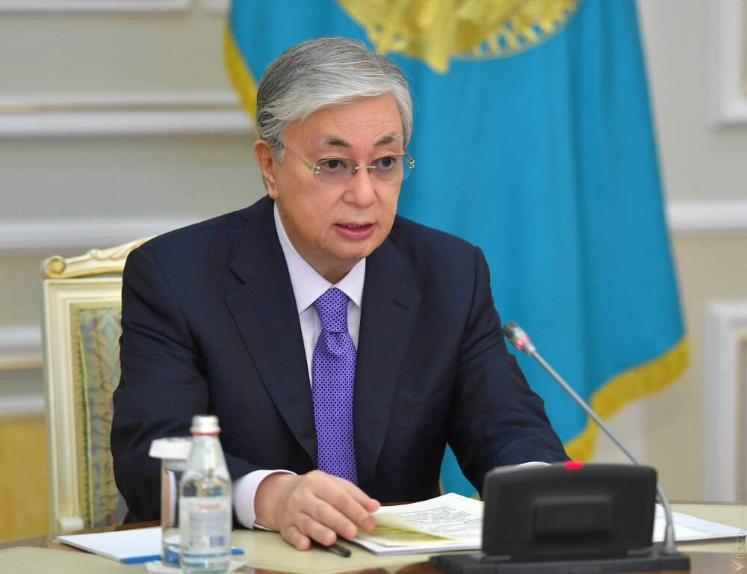
«Мемлекет мүддесін, қоғамның сұранысын және БАҚ саласының даму үрдістерін ескере отырып, БАҚ туралы заңды қайта қарау қажет»
Мемлекет басшысы Қасым-Жомарт Тоқаевтың Қазақстан халқына жолдаудан «Жаңа Қазақстан: Жаңару мен жаңғыру жолы»

Slide 3
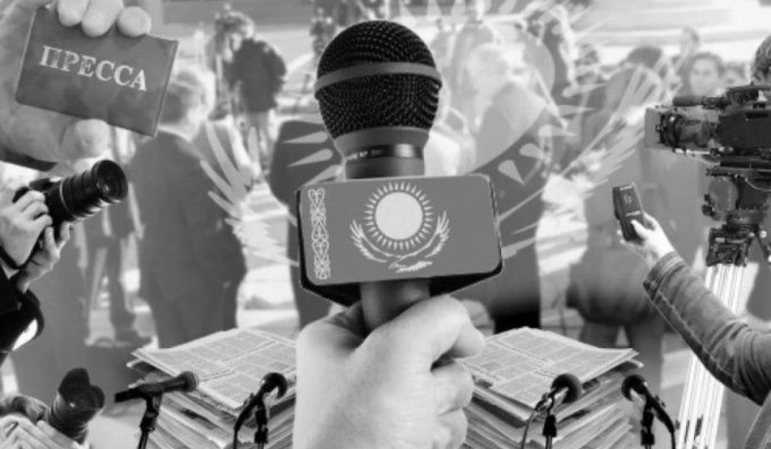
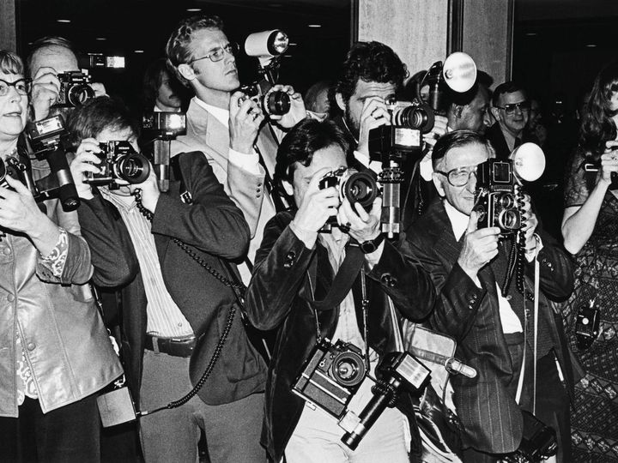
Заңның даму негіздері
Мемлекет басшысының 2022 жылғы 16 наурыздағы Қазақстан халқына Жолдауы;
Медиа саласын дамытудың заманауи тенденциялары;
Журналистік қоғамдастықтың өтініштері;
Қолданыстағы Бұқаралық ақпарат құралдары туралы
заң 1999 жылы қабылданды;

Slide 4
Негізге алынған шетелдік құқықтық актілер
ЗАҢДЫ ӘЗІРЛЕУ БАРЫСЫНДА ХАЛЫҚАРАЛЫҚ ТӘЖІРИБЕ ЗЕРТТЕЛІП, НЕГІЗГЕ АЛЫНДЫ
БҰҰ, ЕҚЫҰ құжаттары
Code of journalistic principles (Бельгия)
British National Union of Journalists: Code of Conduct (Ұлыбритания)
Telecommunications law (Германия)
Telemedia law (Германия)
NetzDG (Германия)
Online safety bill draft (Ұлыбритания)
National digital law (ЕО)

Slide 5
Орындалу барысы
2022 жылдың 27 мамырында саланың үкіметтік емес ұйымдарының бастамасымен жұмыс тобы құрылды, оның құрамына мерзімдік басылымдардың, электронды БАҚ, телерадиоарналардың, жарнама агенттіктерінің және саланың үкіметтік емес ұйымдарының өкілдері кірді;
2022 жылдың 6 қыркүйегінде «Ашық НҚА» порталында реттеушілік саясаттың консультативтік құжаты жарияланды, ол бойынша 27 қоғамдық тыңдау өткізілді;
2023 жылдың 6 қаңтарында «Ашық НҚА» порталында «Бұқаралық ақпарат құралдары туралы» Заң жобасының Тұжырымдамасы жарияланды. Заң жобасының Тұжырымдамасын талқылау қорытындысы бойынша 2023 жылдың 1 ақпанында Заң жобалау қызметі мәселелері жөніндегі ведомствоаралық комиссияның отырысы өтті;
2023 жылдың 14 ақпанында Республикалық бюджет комиссиясының отырысы өтті, оның қорытындысы бойынша заң жобасының шығыс нормалары бекітілді;
2023 жылдың 2 ақпанында Заң жобасы «Ашық НҚА» порталында жарияланды, оған сәйкес БАҚ өкілдерімен бірге ағымдағы жылдың 23 ақпанына дейін белсенді пікірталас өткізілді;
28 наурыз 2023 жылы оң мақұлданғаннан кейін заң жобасы Үкіметтің Аппаратына жіберілді;
Заң жобасына сәйкес ғылыми-құқықтық, экономикалық, лингвистикалық және сыбайлас жемқорлыққа қарсы сараптамалар жүргізілді;
«Атамекен» ҰКП және Министрліктің Қоғамдық кеңесінен оң қорытындылар алынды;
Жалпы, заң жобасын әзірлеу барысында жұмыс тобының 20-дан астам онлайн және офлайн отырыстары өткізілді.

Slide 6
Заң жобасының қосымшалары
Баспасөз картасы
Талап кою мерзімі
бірыңғай медиа платформа арқылы онлайн іске асады;
БАҚ материалдары үшін үш жылдық талап қою мерзімін белгілеу.
PRESS
журналистерді аккредиттеуді автоматтандырады;
БАҚ сұраулары
салалық комиссия табыстайды;
БАҚ өтініштерін қарау мерзімін 7-ден 5 жұмыс күніне дейін қысқарту;
Аты жөңі
БАҚ аталуы
журналистердің құқықтарын кеңейтеді.
Ұлттық баяндама
Өзін-өзі реттеуді дамыту
журналистердің құқықтары мен бостандықтары туралы жылдық Ұлттық баяндаманы дайындау;
Бұқаралық ақпарат құралдарымен бірлесіп;
мемлекеттік органдарға ұсынымдар;
республикалық және аймақтық қоғамдық-кәсіптік кеңестер құру.

Slide 7
Мемлекеттік қаржыландыруды реформалау
Мемлекеттік ақпараттық тапсырысты бөлу механизмінен гранттық қаржыландыруға көшу;
Отандық контентті дамыту (мемлекеттік тілдің үлесін 2/3-ке дейін ұлғайту);
Отандық телерадио хабарларын тарату операторларын субсидиялау.

Slide 8
Назарларыңызға рақмет!

